Slide 1
Выполнила : Шевченко Ольга Викторовна, учитель музыки МОАУ №6» г. Оренбурга 2024 год
Балет П. И. Чаковского «Спящая красавица»

Slide 2
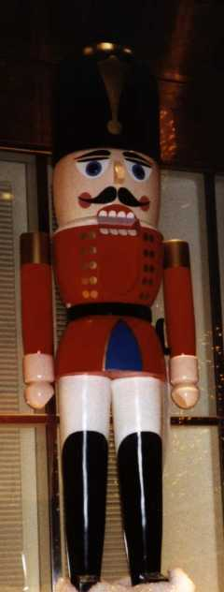
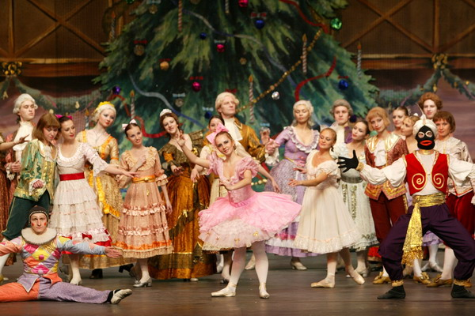
Назовите балет композитора?

Slide 3
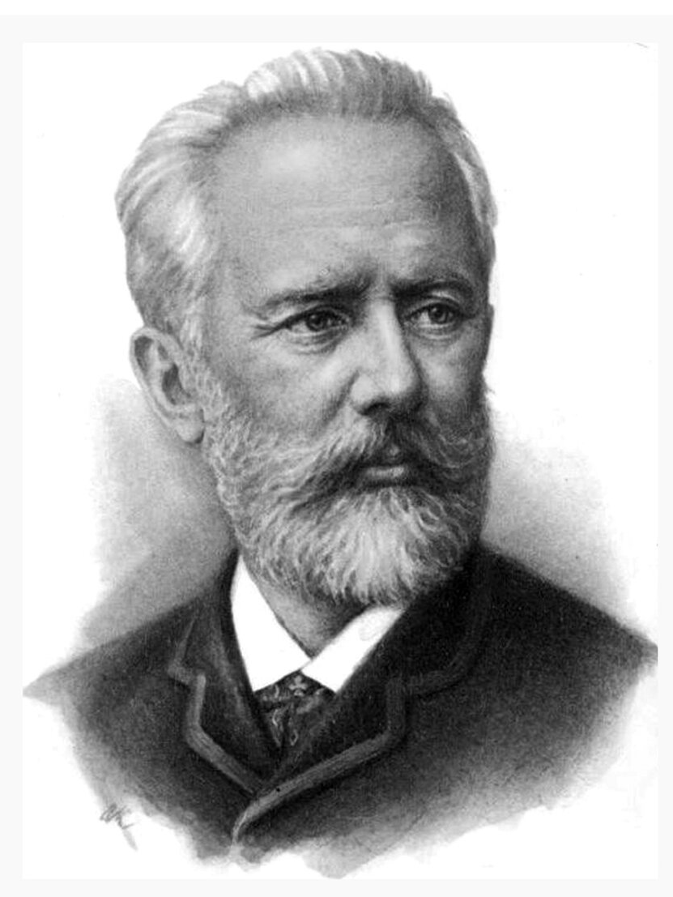
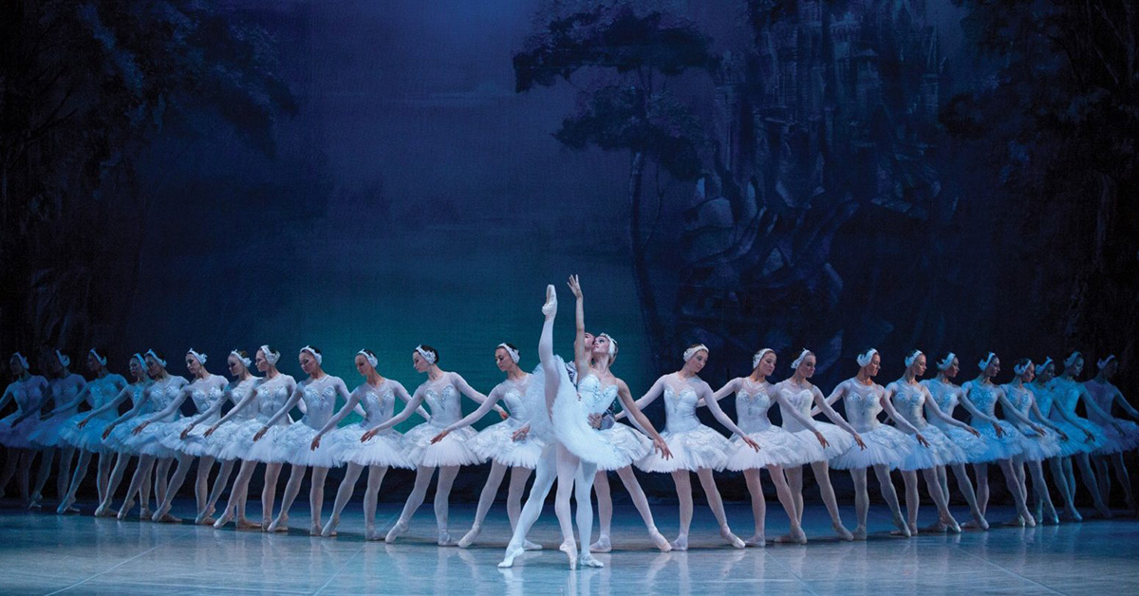
Назовите балет композитора?

Slide 4
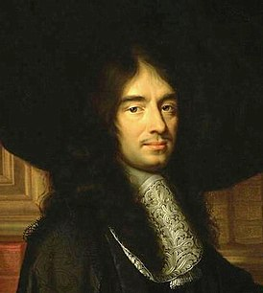
Шарль Перро (1628-1703)
Сборник
«Сказки матушки Гусыни»
1697 год

Slide 5
П. И. Чайковский.
Балет «Спящая красавица»
г

Slide 6
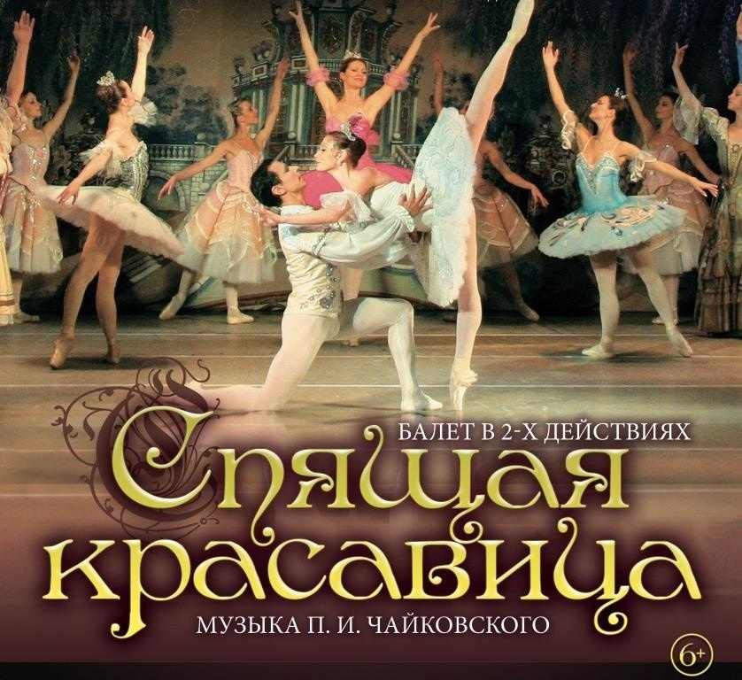
Балет «Спящая красавица»
Главные действующие лица балета: король Флорестан, королева, принцесса Аврора; семь фей: Сирень, Кандид (Искренность), Флёр-де-Фарин (Цветущие колосья), Хлебная Крошка, Канарейка, Виолант (Страсть) и Карабос; принц Дезире.

Slide 7
Интродукция
1) Род короткой оперной или балетной увертюры, а также оркестровое вступление к отдельному акту оперы.
2) Вокальный ансамбль или хоровая сцена в опере, непосредственно следующая за увертюрой и открывающая собой первое действие оперы

Slide 8
Слушание. Интродукция
1) О каких события, радостных или драматических расскажет музыка ?
2) Каких героев (по характеру) она нарисовала?
3) Сколько их?
1 2 3

Slide 9
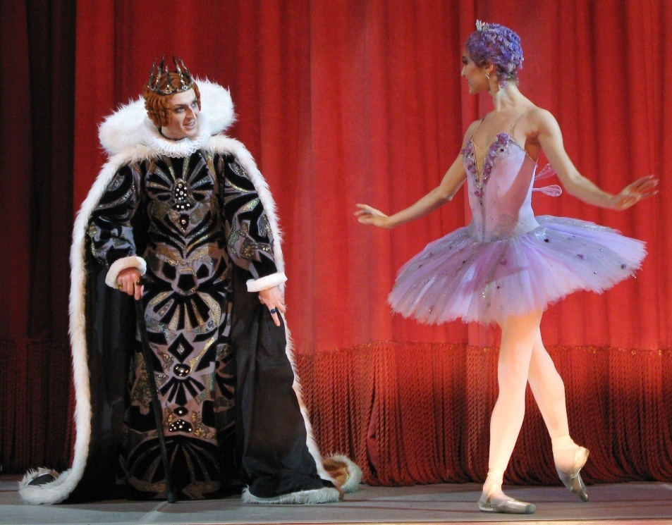
ФЕЯ КАРАБОС И ФЕЯ СИРЕНИ

Slide 10
Тема Феи Карабос
Тема Феи Сирени
Сердито | Напевно
Резко | Мелодично
Грубо | Светло
Страшно | Спокойно
Контраст — сопоставление в музыке двух разнохарактерных приемов.

Slide 11
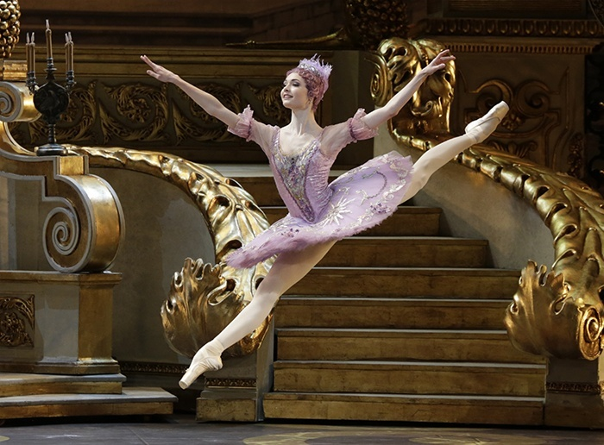
ИГРА- «кастинг» Танцовщиков на роли героев балета
Придумать танцевальные движения к музыке феи Сирени

Slide 12
Тема Феи Карабос
Сердито
Резко
Грубо
Страшно
.

Slide 13
Творческое задание
Придумать танцевальные движения феи Карабос

Slide 14
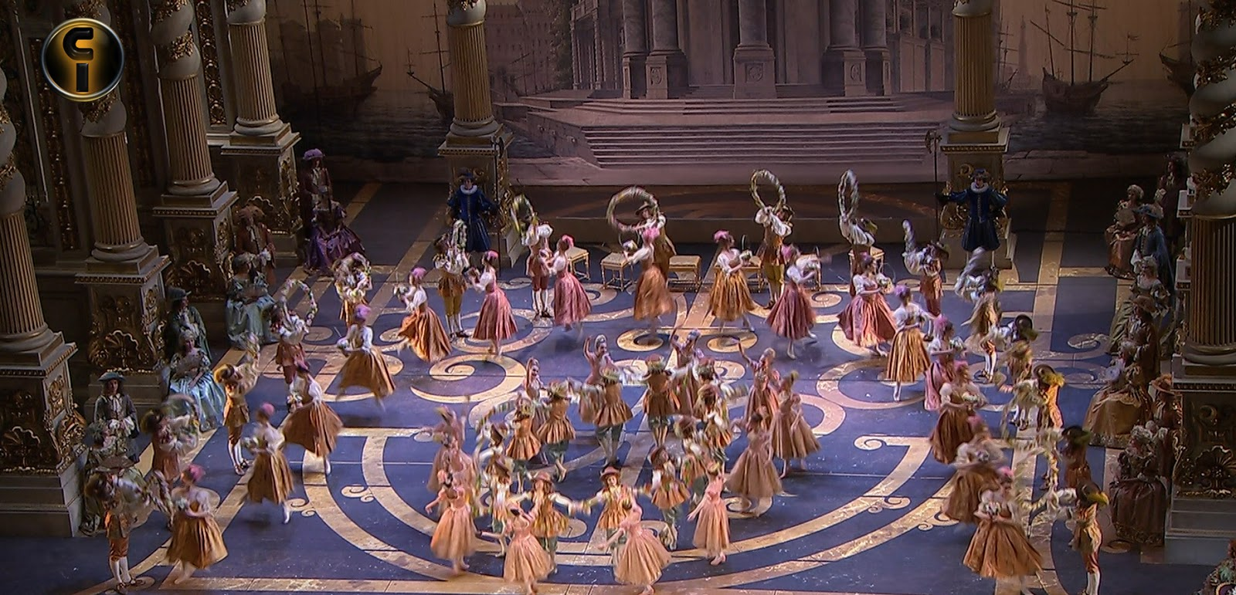
СЦЕНА НА БАЛУ

Slide 15
Игра «Верю - не верю»
1. Верите ли вы, что музыку балета «Спящая красавица» написал Сергей Прокофьев?
2. Верите ли вы, что в балете все артисты поют?
3. Верители ли вы, что злую колдунью зовут Карабос?
4. Верите ли вы, что балет объединяет музыку, живопись и марш?
5. Верите ли вы, что композитор написал балет на сюжет сказки Шарля Перро?
6. Верите ли вы, что главные события в этой сказке происходят на балу?
7. Верит ли вы что контрастные образы в этом балете характеризую добро и зло?

